Slide 1
;й72ге эште тикшере8:
%уян кишер ашай.
Торна 2рм2ндене тота.
Эт бес2й7е 5ур5ыта.

Slide 2

Парлы эш- ба6алау
«5»- хата6ы7 эшкә
«4»- 1 хаталы эшкә
«3»- 2 хаталы эшкә
«2»- 3 хаталы эшкә

Slide 3

Д ө р 4 =!!! Булдыр7ы9ы7!

Slide 4
Тур 9ай
6а 5ан йы=
5ар 9а

Slide 5
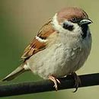
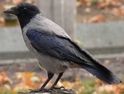
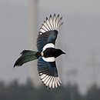
%ышлаусы 5оштар

Slide 6
Т4рк4мд2р72 эш:
-%ы77ар ел2кк2 китте.
-Т4лк4 5ойро9о мен2н э772рен 6епереп 8тте.
-%оштар я77ы ма5тап 6айрай7ар.
-%ошсо5 2с26ен к4тт4.
-Юлай китабын у5ыны ла у5ына.
-Тейен бота5тан бота55а 6икер2.

Slide 7
ижек
6у7ын5ылар
тартын5ылар
6өйләмдең и0 б2л2к2й 2йтеле8 бер2меге

Slide 8

А | р2х | фа | рин | м2т | !

Slide 9

Өй72 .
1. 5-се к8н., 20- се бит
2. 6-сы к8н., 21-се бит

Slide 10





Я0ы теманы а0ланым а0ланым, тик я0ынан 5арар9а к2р2к а0ламаным, ауыр булды
Рефлексия

